Slide 1
ordbilder

Slide 2
är

Slide 3
jag

Slide 4
en

Slide 5
vi

Slide 6
och

Slide 7
de

Slide 8
på

Slide 9
det

Slide 10
nu

Slide 11
med

Slide 12
mig

Slide 13
till

Slide 14
du

Slide 15
ska

Slide 16
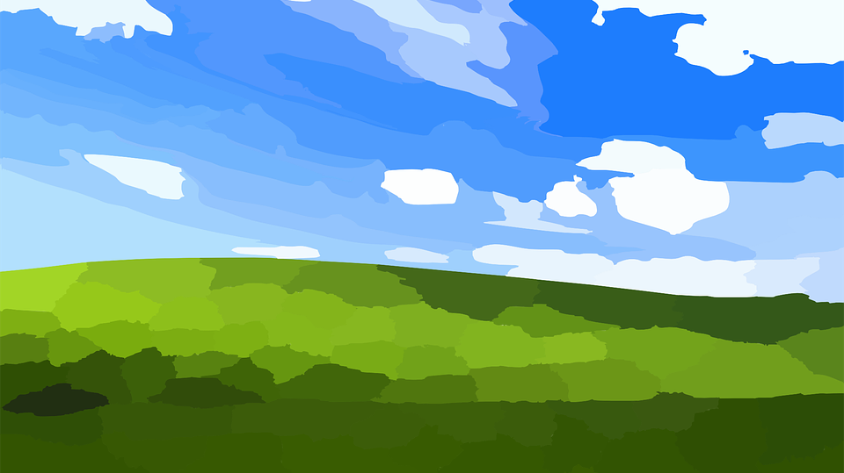
ska
med
till
jag
på
är
vi
mig
nu
de
de
det
och
en
du

Slide 17
Toppen

